Slide 1
JOGO DE XADREZ
Grupo 8

Slide 2

Geight ➇
Equipe
Link: https://portifolio-tcs.onrender.com/

Slide 3

ESPECIFICAÇÃO DO PROBLEMA
Qual é o problema?
Qual é a solução?
Regras de negócio..

Slide 4
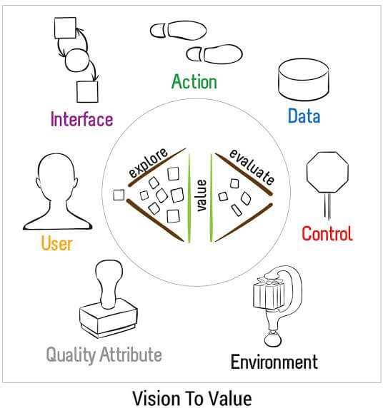
JUSTIFICATIVA
AS 7 DIMENSÕES DO PRODUTO
1- USER
2- INTERFACE
3- ACTION
4- DATA
5- CONTROL
6- ENVIRONMENT
7- QUALITY ATTRIBUTE

Slide 5
Documento de requisitos
Introdução
Qual o objetivo desse documento?
Qual é o público alvo?
Qual é o propósito desse projeto?

Slide 6
Documento de requisitos
Requisitos funcionais
Jogo
O jogo deve ser executado em um tabuleiro de tamanho 8x8.
O jogo deve separar as peças dos jogadores entre as cores branco e amarelo (esta cor representará as peças pretas).
Cada jogador deve iniciar com 16 peças.
O programa deve permitir que cada jogador tenha seu turno e em cada um, deve mover apenas uma peça.
O jogo deve possuir um sistema de captura de peças.
O jogo deve possui um sistema de verificação de situação de cheque e cheque-mate. O jogo deve informar aos jogadores essas situações.
O jogo deve determinar o vencedor da partida, aquele que pôs o outro em situação de cheque-mate.

Slide 7
Documento de requisitos
Requisitos funcionais
Jogador vs computador
O software deve possuir um modulo para efetuar cadastro e login.
O software deve permitir que o jogador visualize e acesse somente aos seus dados.
O software deve permitir ao jogador, iniciar uma partida contra o computador.
O software deve permitir ao jogador, escolher o nível de dificuldade contra o computador.
O software deve permitir o jogador desistir de uma partida contra o computador.
O software deve permitir iniciar uma nova partida ao final da partida atual ou após desistir de uma.
O software deve permitir o jogador encerrar a partida.

Slide 8
Documento de requisitos
Requisitos funcionais
Jogador vs jogador
O programa deve possuir um banco de dados para guardar os dados dos jogadores e funcionários registrados.
O programa deve possuir uma interface mostrando os jogadores online no servidor, visível para todos esses.
O programa deve permitir convidar para uma partida, um jogador que estiver online no servidor.
O programa deve permitir uma partida entre dois jogadores.
O programa deve guardar histórico de vitórias e derrotas de partidas entre jogadores no cadastro desses.
O programa deve possuir sistema de pontuação acumulativo.
O programa deve registrar no historico do jogador, suas participações em campeonatos, e a informação de vitoria ou derrota nos mesmos.

Slide 9
Documento de requisitos
Requisitos funcionais
Supervisor
O programa deve permitir cadastro de funcionários da escolar com privilégios de acesso ao jogo de xadrez, para alterar configurações do programa e criar, organizar e supervisionar partidas e campeonatos.
O programa deve permitir ao funcionário, acesso ao histórico e registro dos jogadores.
O programa deve permitir ao funcionário, incluir, remover ou alterar o histórico de vitorias e derrotas, pontuação de vitórias e registro de vitórias e derrotas em campeonatos.
O programa deve permitir ao funcionário, banir temporaria ou permanentemente um jogador.

Slide 10
Documento de requisitos
Requisitos funcionais
Peças
O programa deve permitir 6 tipos de peças, sendo: peões, cavalos, bispos, torres, rainha e rei.
O programa deve iniciar com: 8 peões, 2 cavalos, 2 bispos, 2 torres, 1 rainha e 1 rei, para cada jogador.
O jogo deve possuir apenas movimentos permitidos pelas regras do jogo de xadrez.
O jogo deve possuir os movimentos especiais: roque pequeno, roque grande, en passant e promoção.

Slide 11
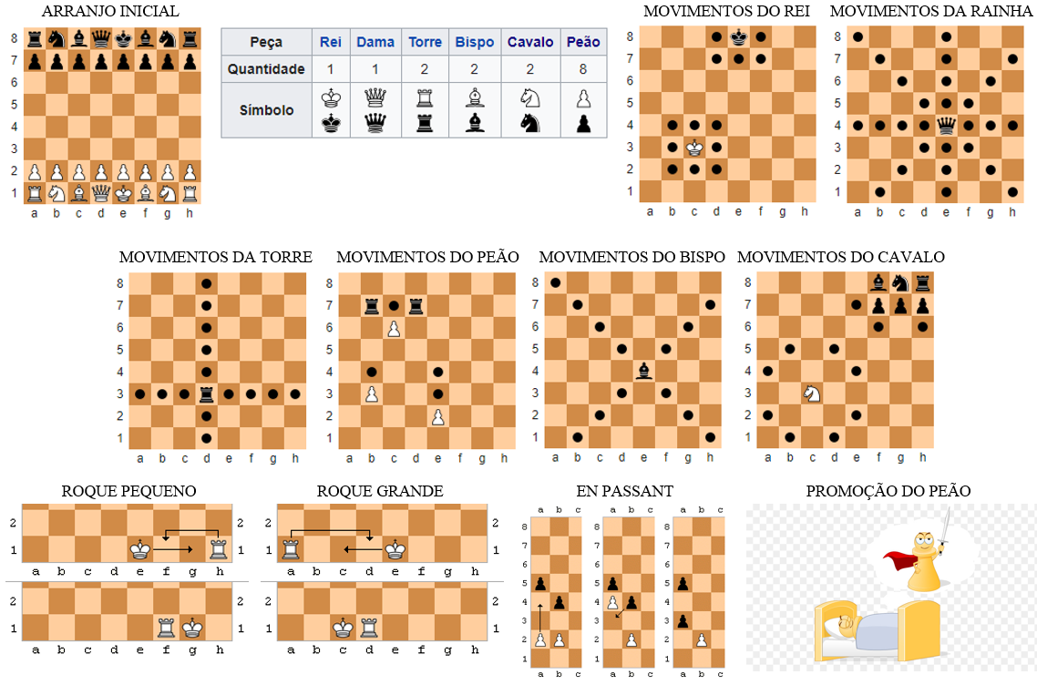
Ilustração das regras

Slide 12
Requisitos não-funcionais
Implementação
O jogo deve ser implementado em linguagem Java.
A implementação deve ser feita em camadas.
Robustez
Todos os dados de entrada, de movimento de peça, devem ser validados. Em caso de erro, uma mensagem deve ser impressa na tela.
Erro de entrada não deve ocasionar na perca do turno do jogador nem no fechamento do programa.

Slide 13
Requisitos não-funcionais
- Reuso
O jogo deve ser implementado em camadas, de forma que a camada de tabuleiro seja independente e possa ser usada para implementar quaisquer outros jogos de tabuleiro.
Segurança
O jogo e seu banco de dados devem ser instalados em um computador servidor, localizado no espaço designado e sob responsabilidade do cliente.

Slide 14
Requisitos não-funcionais
Usabilidade
O jogo deve possuir interface simples e de rápido aprendizado.
O jogo deve ser executado através de navegador de internet.
Manutenibilidade
O jogo deve ser capaz de permanecer offline para reparo e emitir aviso de reparo em sua tela de cadastro e login.

Slide 15
Requisitos não-funcionais
Desempenho e portabilidade
O jogo deve ser capaz de rodar em qualquer computador com acesso à internet.
Disponibilidade
O jogo ficará disponível 24 horas exceto se houver reparo ou se o servidor estiver sem acesso à internet.

Slide 16
ESCOPO NÃO CONTEMPLADO
O sistema de jogo não terá a implementação do movimento da peça da sua posição de origem até a de destino, após a escolha de movimento do jogador, a peça será removida da posição de origem e reaparecerá na posição de destino.
Não será implementado animação de captura de peça, assim que uma peça reaparecer na posição de destino, se houver peça adversária naquela posição, ela será removida e inclusa na lista de peças capturadas

Slide 17
OUTROS ARTEFATOS
Modelagem entidade-relacionamento
Diagrama de casos de uso
Diagrama de classes
Diagrama de sequência
Protótipo de telas

Slide 18
Jogo de xadrez
DÚVIDAS?

